Slide 1

«Замечательный треугольник Рёло»
Автор:
Зацепин Данила, МБОУ «Сарафановская Сош»,
руководитель:
ОГУРЦова Л.И.,
учитель математики

Slide 2

Цель :
изучение математических свойств треугольника Рёло, а так же описание применения этих свойств на практике.

Slide 3
Задачи:
- подобрать соответствующую литературу по теме;
- познакомиться с историей треугольника Рёло;
- изучить его математические свойства, вывести формулы площади и периметра;
- описать применение замечательных свойств треугольника Рёло в различных областях науки, техники, искусства;
- доказать важное практическое значение математических знаний.

Slide 4
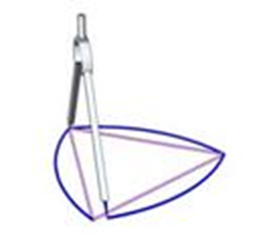
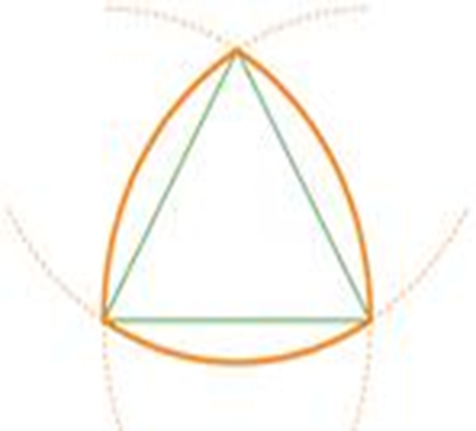
Первые сведения о треугольнике Рёло
Рассмотрим правильный треугольник (с равными сторонами). На каждой стороне построим дугу окружности, радиусом, равным длине стороны. Полученная кривая называется «треугольник Рёло».
По мнению историков, название этой «непростой» простой фигуре дал немецкий механик Франц Рёло (Reuleaux Franz, 1829–1905).

Slide 5
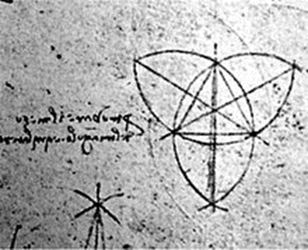
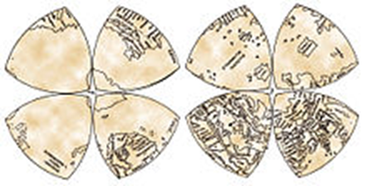
Ранее исследователи «увидели» треугольник Рёло в рукописях гениального Леонардо Да Винчи (XVвек). Манускрипты A и B этого естествоиспытателя, с изображением этой «простой» фигуры, хранятся в Мадридском кодексе и в Институте Франции.
Примерно в 1514 году Леонардо да Винчи создал одну из первых в своём роде карт мира.

Slide 6
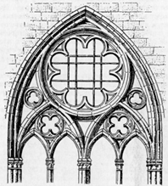
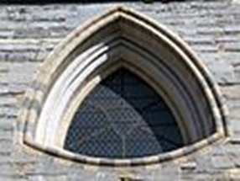
Однако еще в XIII веке создатели церкви Богоматери в Брюгге использовали треугольник Рёло в качестве формы для некоторых окон .

Slide 7
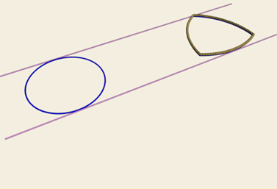
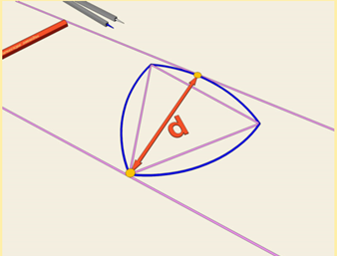
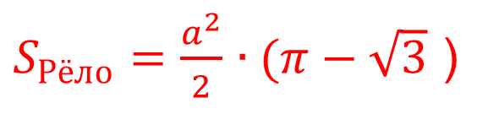
Свойства треугольника Рёло
1. Треугольник Рёло является фигурой постоянной ширины.
2. Окружность ограничивает максимальную площадь, а треугольник Рёло – минимальную в классе кривых данной ширины.
$S_{Рёло}=\frac{a^{2}}{2}$ $∙(π−\sqrt{3}$ )

Slide 8
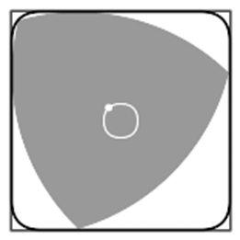
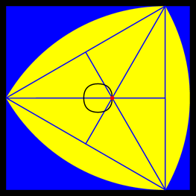

3. Периметр треугольника Рёло равен
$$P=3∙ \frac{2πa}{6}= πa$$
4. Треугольник Рёло обладает осевой симметрией.
5.Треугольник Рёло, как и любую другую фигуру постоянной ширины, можно вписать в квадрат.
6. Единственная фигура постоянной ширины, имеющая углы, равные в точности 120° – это треугольник Рёло.

Slide 9
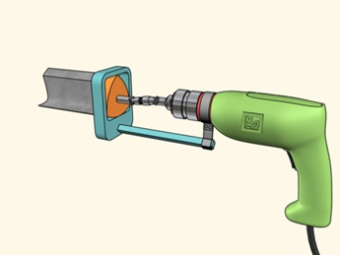
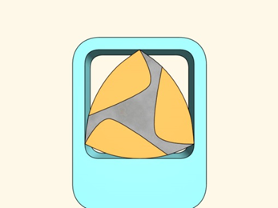
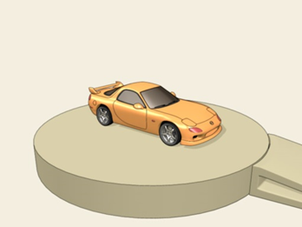
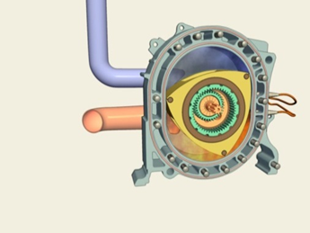
Практическое значение треугольника Рёло.
1. Свёрло Уаттса.
2. Треугольник Рёло используется в автомобильных двигателях (роторный двигатель Ванкеля).

Slide 10
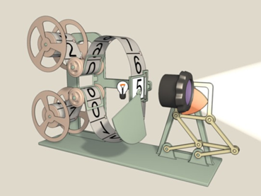
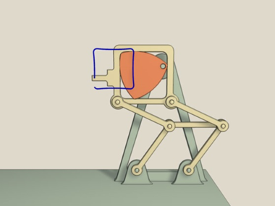
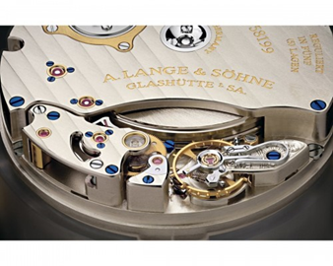
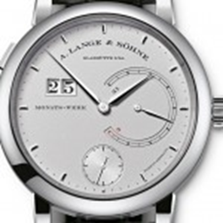
3. Грейферный механизм (в кинопроекторах).
4. Треугольник Рёло применяется в кулачковых механизмах (наручные часы A. Lange & Söhne «Lange 31»).

Slide 11
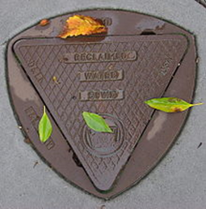
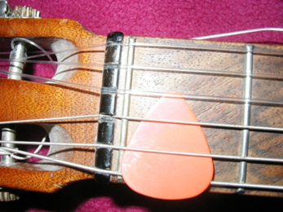
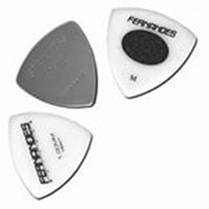
5. В форме треугольника Рёло изготавливают крышки для люков и корпуса люков (Сан-Франциско).
6. Треугольник Рёло – распространённая форма плектра (медиатора).

Slide 12
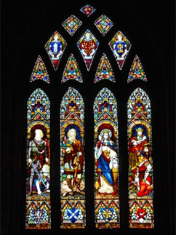
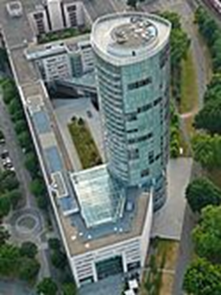
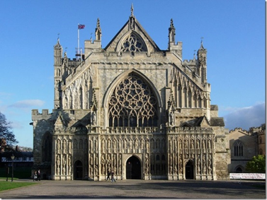
7. Форма треугольника Рёло используется и в архитектурных стилях .
Необычная форма треугольника Рёло используется в готическом и романском стилях.
Построенная в 2006 году в Кёльне 103-метровая башня под названием «Кёльнский треугольник» в сечении представляет собой именно эту фигуру.

Slide 13
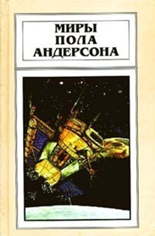
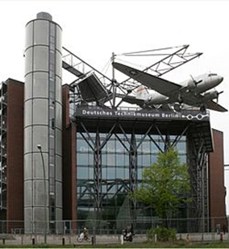
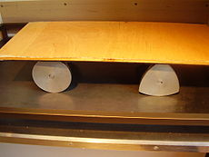
8. В научной фантастике авторы также используют удивительные свойства треугольника Рёло (рассказе Пола Андерсона «Треугольное колесо»).
Экспонат тележки с колесом в форме треугольника Рёло представлен в немецком техническом музее в Берлине.

Slide 14
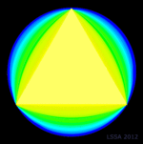
9. Швейцарский художник Иоганнес Иттен (1888-1967)утверждал, что форма и её цвет – носители некой сущности. В живописном произведении выразительные свойства цвета и формы имеют согласованное воздействие. Трем основным цветам: красному, жёлтому и синему, соответствуют три основных формы: квадрат, треугольник и круг.
Зелёный цвет является результатом смешения прозрачно-синего и светло-желтого, а поскольку им соответствуют круг и правильный треугольник, именно фигура, называемая И. Иттеном сферическим треугольником, – треугольник Рёло, и соответствует зелёному.

Slide 15
Заключение.
Работа над рефератом о треугольнике Рёло позволила мне понять, что математические знания, получаемые нами на уроках и кажущиеся такими далекими от реальной жизни оказываются необычайно востребованными и значимыми.
Я узнал, что треугольник Рёло является удивительной геометрической фигурой. Интересными математическими свойствами обладает треугольник; Свойства треугольника Рёло позволяют использовать его в различных областях науки и техники: сверло Уаттса, роторный двигатель Ванкеля, грейферный и кулачковый механизмы, медиатор и др.
Оказалось, что необычная форма треугольника Рёло используется в архитектуре, в готическом и романском стилях. О треугольнике говорят художники и используют в своих произведениях писатели – фантасты.

Slide 16
СПАСИБО ЗА ВНИМАНИЕ!

